Slide 1
Женщины - авиаторы в Великой Отечественной войне
Подготовила:
учитель начальных классов
МОУ СОШ № 1
рп Татищево
Зверева Н.А.

Slide 2
В годы Великой Отечественной войны в рядах Красной Армии, наравне с мужчинами, сражалось около 600 000 женщин ! Свыше 90 были удостоены звания Героя Советского Союза, более 100 000 награждены орденами и медалями.
Не все женщины, конечно, принимали непосредственное участие в боевых действиях. Многие проходили службу в различных тыловых службах: хозяйственных, медицинских, штабных и так далее. Тем не менее, значительное число их непосредственно участвовало в боевых действиях. Они принимали участие в рейдах разведывательно - деверсионных групп и партизанских отрядов, были санинструкторами, связистками, зенитчицами, снайперами, пулемётчицами, водителями автомобилей и танков. Много женщин было и в авиации: лётчицы, штурманы, стрелки - радисты, вооруженцы...

Slide 3
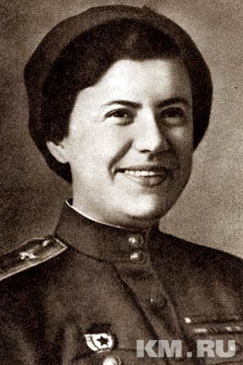
В начале Октября 1941 года, прославленная лётчица Герой Советского Союза Марина Михайловна Раскова лично обратилась в ЦК ВКП(б) с просьбой разрешить ей сформировать женский авиационный полк. Её просьба была удовлетворена. Но желающих оказалось столько, что было решено сформировать не один, а сразу три женских авиаполка.
Во второй половине Октября 1941 года лётчицы выехали из Москвы в город Энгельс. Здесь в течение нескольких месяцев они осваивали самолёты новых конструкций, овладевали мастерством воздушного боя, техникой бомбометания и поражения вражеских целей.

Slide 4
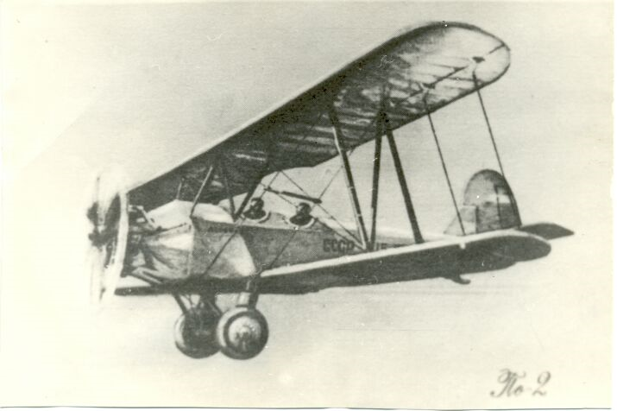
Тренировочные полеты осуществлялись на маленьких тихоходных самолетах «ПО-2». Двухместный учебный самолет из дерева, фанеры и полотна, оборудованный подвесками для бомб под нижними крыльями, был ничем не защищен от вражеских зенитных установок. Поэтому к цели подходили на гораздо большей высоте, чем нужно для бомбометания. Убирали газ, бесшумно планировали, сбрасывали бомбы на намеченный объект и так же бесшумно уходили от цели. «Ночными ведьмами» прозвали наших славных летчиц фашисты.

Slide 5
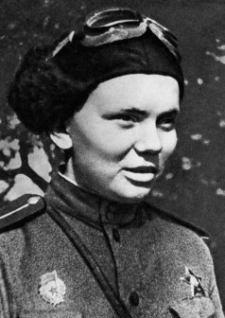
Ульяненко Нина Захаровна – Герой Советского Союза
В январе 1942 года 19 – летняя Нина ушла добровольцем в Советскую Армию. После окончания курсов штурманов была направлена на фронт За бои в Крыму ее наградили орденом Боевого Красного Знамени. Второй такой орден она получила за боевые действия в Белоруссии и Польше. Всего Ульяненко совершила 918 боевых вылетов, во время которых уничтожила семь переправ, три склада с горючим, склад с боеприпасами, восемь артбатарей, более десятка автомашин с живой силой и техникой противника.

Slide 6
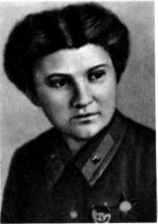
Младший лейтенант Евдокия Ивановна Носаль начала войне рядовым пилотом. Потом отважную лётчицу назначили командиром звена, а затем - заместителем командира эскадрильи. За 20 ночей Июня 1942 года она совершила 95 боевых вылетов. 10 раз в стане врага вспыхивал пожар, 18 раз раздавались взрывы, перестала существовать переправа. За эти подвиги Дусю наградили орденом Красной Звезды.

Slide 7
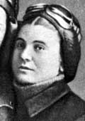
После первой награды она совершила ещё 120 боевых вылетов. И снова 14 пожаров и 16 взрывов на территории, окупированной противником. Взлетели на воздух две переправы через реку Терек, а на станции Ардон - железнодорожный эшелон с живой силой и техникой врага. За мужество и отвагу Дусю наградили вторым орденом - Красного Знамени. А потом новые и новые вылеты...

Slide 8
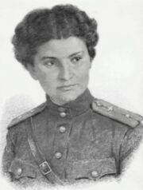
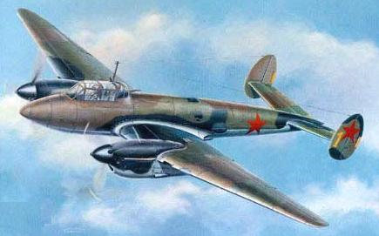
В ночь на 23 Апреля 1943 года Дуся Носаль в 354-й раз за время войны поднялась в небо. Она бомбила противника юго - западнее Новороссийска. На обратном пути её атаковал вражеский ночной истребитель. Осколком снаряда, разорвавшегося прямо в кабине, Дуся была убита. До аэродрома самолёт довела штурман Гвардии старшина Каширина.
Награждена орденом Ленина (посмертно), орденом Красного Знамени, орденом Красной Звезды.

